Slide 1


Етичне та безпечне користування електронною поштою
Урок 6
Нова українська школа

Slide 2

Етичне та безпечне користування електронною поштою
Під час роботи в інтернеті важливо дотримуватися етичних і безпекових норм.
Які є вимоги до оформлення листів?

Slide 3

Правила безпечного користування поштою
Часто правила спілкування людей засобами інтернету називають нетикетом (від англ. net — мережа та etiquette — етикет).
Наведімо деякі правила нетикету.
Заповнюйте всі поля, призначені для службової інформації.
Ураховуйте призначення листа, чітко окреслюйте тему.

Slide 4

Правила безпечного користування поштою
(Продовження…) Правила електронного листування:
Пишіть стисло, дотримуйтеся правил правопису.
Будьте ввічливими, стриманими й толерантними

Slide 5


Правила безпечного користування поштою
Робота з електронною поштою може становити певну загрозу, якщо не дотримуватися правил безпеки. Пригадаймо ці правила.
Не повідомляйте приватну інформацію незнайомим людям.
Не розголошуйте паролі облікових записів.

Slide 6




Правила безпечного користування поштою
Не відповідайте на листи із заманливими пропозиціями чи погрозами, повідомляйте про них батьків і вчителів.
Не відкривайте вкладені файли та не переходьте за посиланнями в листах від незнайомих людей.

Slide 7


Запобігання спаму та фішингу
Зі спамом знайомі майже всі, хто відвідує мережі.
Спам — небажані листи переважно рекламного характеру.

Slide 8

Запобігання спаму та фішингу
Спам може містити:
посилання на шкідливі сайти,
вкладення з комп’ютерними вірусами,
пропозиції з метою переказу коштів на певні рахунки.

Slide 9

Запобігання спаму та фішингу
Спамери збирають адреси потенційних клієнтів на сайтах за допомогою спеціальних
програм-роботів.
Найкращий спосіб боротьби з ними — не дати змоги розпізнати електронну адресу.

Slide 10

Запобігання спаму та фішингу
Для захисту від спаму існує кілька правил.
Не оприлюднюйте свою електронну адресу та номери телефонів на сайтах, або кодуйте адресу, або подавайте у форматі картинки, яку розпізнає тільки людина.
Не відповідайте на спам (не переходьте за посиланнями, не відкривайте картинок), адже це збільшить його кількість.

Slide 11
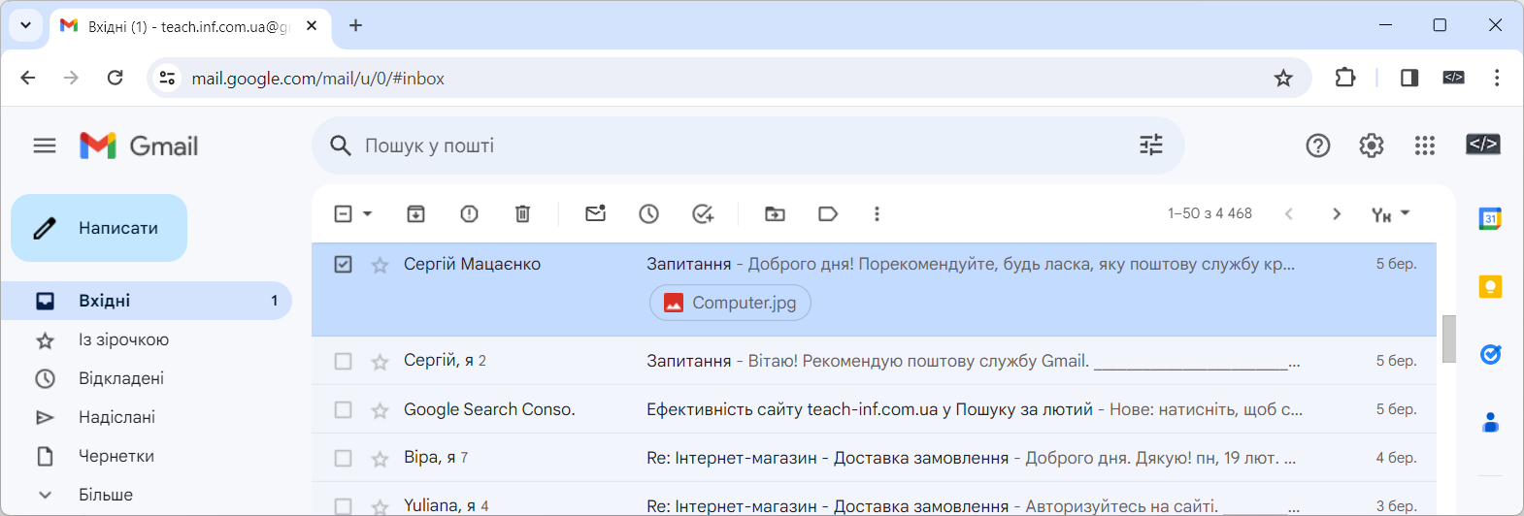
Запобігання спаму та фішингу
Позначайте підозрілі листи як спам (у скриньці Gmail це значок Повідомити про спам), і тоді вони переміщуватимуться в папку Спам.
1. Позначити сумнівний лист
2. Обрати вказівку Повідомити про спам

Slide 12
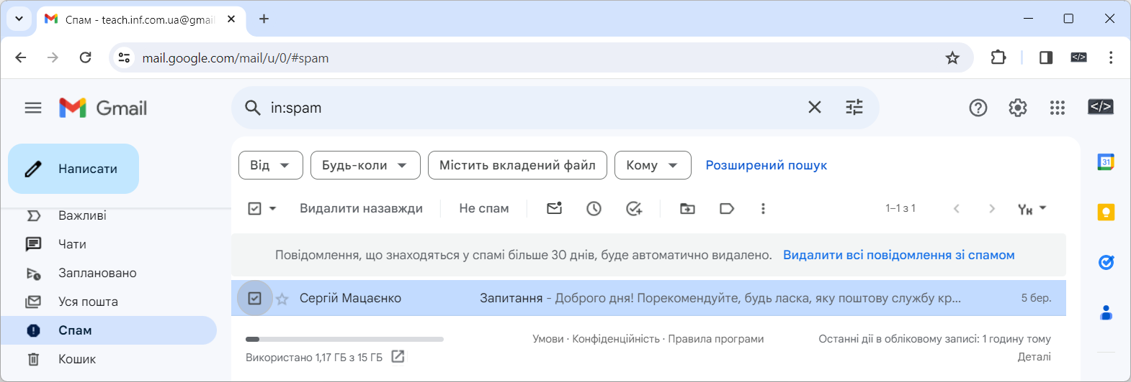
Запобігання спаму та фішингу
Файли з цією адресою будуть переміщуватися у папку Спам. Якщо лист виявиться не зловмисним, тоді позначку спаму можна відмінити. Для цього необхідно:
1. Позначити сумнівний лист
2. Обрати вказівку Не спам

Slide 13

Запобігання спаму та фішингу
Одним зі способів шахрайства за допомогою спаму є фішинг.
Фішинг (від англ, phishing, за співзвучності з fishing риболовля) — шахрайські методи отримання особистих даних (банківських реквізитів батьків тощо) або коштів через інтернет

Slide 14

Запобігання спаму та фішингу
До фішингу належить:
створення підробних сайтів,
розсилка листів, які маскуються під офіційні повідомлення банків тощо,
повідомлення про призи, виграші, спадок.

Slide 15

Запобігання спаму та фішингу
Щоб убезпечити пошту від фішингу, не слід:
реагувати на підозрілі повідомлення,
відкривати листи від невідомих відправників тощо.
Багато поштових серверів дозволяють користувачам налаштовувати власні фільтри та правила опрацювання поштових надходжень.

Slide 16

Особливості написання електронного листа
Основними вимогами до написання листа, як електронного, так і паперового, є ввічливість і лаконічність.
Разом із тим існують і деякі особливості, притаманні написанню саме електронних листів.
можливість додавання (прикріплення) файлів до листа,
певні засоби позначення емоцій у листі,
вставлення зображень до тексту листа тощо.

Slide 17
Етикет електронного листування
Етикет електронного спілкування - це неформальний кодекс поведінки, за яким регулюється спілкування між користувачами
Як ввічливий співрозмовник,та людина, яка не хоче ділитися своєю інформацією зі сторонніми людьми ви повинні дотримуватися певних правил.

Slide 18
Етикет електронного листування
1.Уважно стежите за тим, що стоїть в полі Кому, перш ніж відправити лист. (інформація яку ви вкладаєте в електронний лист, може потрапити не до того адресата)
2.Тема – це декілька слів, що коротко повідомляють, про що лист. Тема листа видно до відкриття листа, поряд з датою і відправником. Рекомендується завжди заповнювати це поле. Тема листа має бути по можливості змістовною і унікальною (листи без теми, або з рекламою - є спамом, та можуть містити віруси).
3. Розбивайте текст на логічні абзаци. Ставте пропуски після розділових знаків. Перевіряйте помилки. Не забувайте про підпис.
4. Не відкривай листи від незнайомців та стороннього змісту
5. Не відсилай свої дані, копії документів, номера телефону, відомості про родину та інше невідомим адресатам, та не переходь по незнайомих посиланнях
6. Не відповідай на листи з погрозами та провокаціями

Slide 19
Етикет електронного листування
6. Не відповідай на листи з погрозами та провокаціями
7. Листи, що викликали підозру - видаляй до папки Спам.
8. Важливу інформацію відправляй у архівах з паролем, який буде відомий лише відправнику та одержувачу.
9. Якщо звертаєтеся до людини, з якою Ви особисто не знайомі, назвіть себе.
10. Не відсилайте без попередження програми.
11. Починайте текст листа з привітання, завершуйте підписом.
12. Не пишіть увесь текст великими літерами – його важко читати, це сприймається як крик.
13. Включайте до повідомлення цитати з листа, на який відповідаєте, якшо Ви посилаєтесь на деякі слова співрозмовника.

Slide 20


Особливості написання електронного листа
Смайл (від англ, smile — посмішка) — це схематичне зображення людського обличчя, яке повернуте набік і в якому «ніс» зазвичай не зображають.
Обличчя
Смайл
Обличчя
Смайл
:)
:(

Slide 21
Особливості написання електронного листа
Смайли можуть складатися з різноманітних символів. Окрім суму та радості, вони можуть висловлювати й інші емоції:
:0
подив
;)
підморгування
:D
регіт

Slide 22
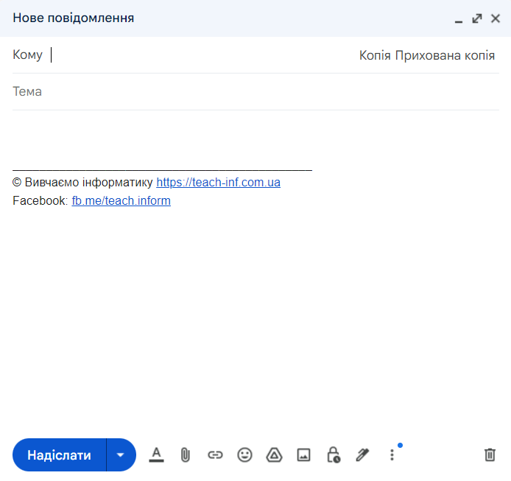
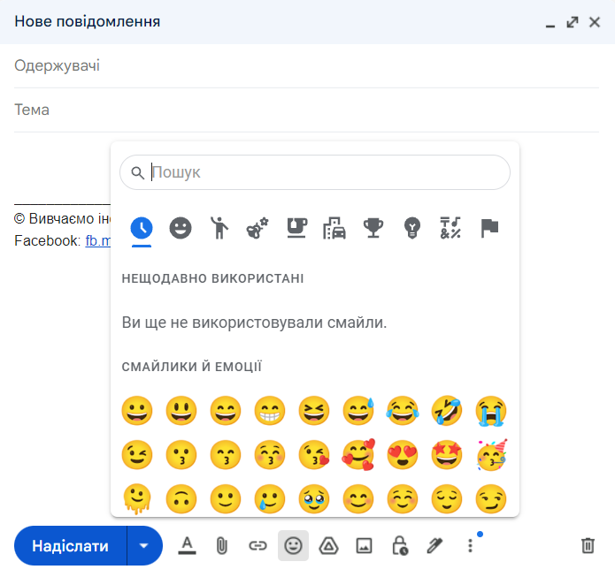
Особливості написання електронного листа
Під час написання листа виклик меню смайлів здійснюється інструментом Вставити смайли.
Вибрати потрібне зображення з колекції.

Slide 23
Особливості написання електронного листа
Потрібне зображення можна шукати за ключовими словами.
Колекцію графічних смайлів поділено на групи.

Slide 24
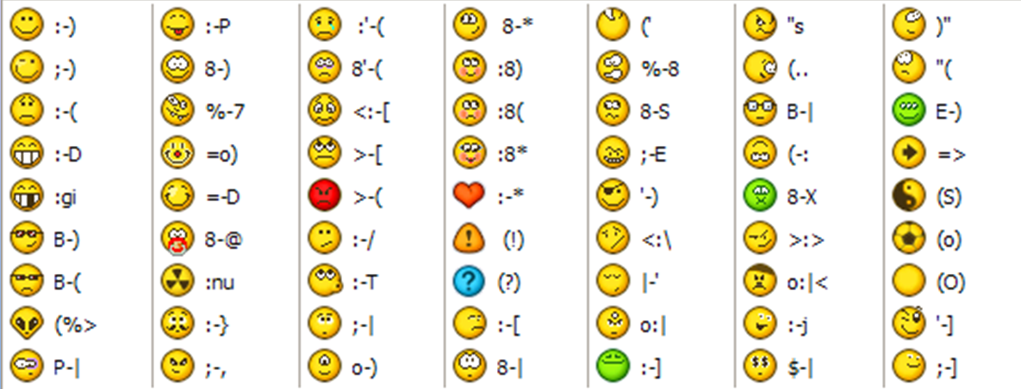
Передавання емоцій в Інтернеті
Правильне використання смайликів додає листу настрою, робить його емоційнішим!

Slide 25


Особливості написання електронного листа
На відміну від приватного, в діловому листуванні передусім цінуються точність і інформативність. В офіційних документах
смайли не використовують.

Slide 26

Позначення наголосів і знаків оклику
Іноді в запозичених словах, деяких прізвищах або, наприклад, в омографах — словах з однаковим написанням, але різним звучанням і значенням — для уникнення подвійного тлумачення доцільно ставити наголос.
Велика літера в середині слова означає наголос на звук чи склад.

Slide 27
Особливості написання електронного листа
Приклади омографів:
замОк
прилад
зАмок
фортеця
пОділ
ділення
подІл
низ

Slide 28
Позначення наголосів і знаків оклику
Фрагмент тексту, введений великими літерами, в електронному листуванні зазвичай сприймається як вираження негативних почуттів і прояв роздратованості чи агресії. Писати листи великими літерами так само не етично, як кричати на співрозмовника.
НЕ РОБИ ДУРНИЦЬ!
Не роби дурниць.
Написано
«голосно й роздратовано»
Написано
«спокійно і врівноважено»

Slide 29

Додавання зображень до тексту
Для надання тексту привабливого вигляду в тіло листа можна вставити малюнок і оформити як, наприклад, вітальну листівку.
Вітаю зі святом!

Slide 30
Додавання зображень до тексту
Для цього можна скористатися відомими вам сполученнями клавіш: скопіювати: Ctrl + C, вставити: Ctrl + V,
Або інструментом
Вставити фотографію

Slide 31

Додавання зображень до тексту
На відміну від вкладеного файлу такі зображення не потрібно додатково відкривати, отримувач одразу бачить текст із малюнком. Окрім того, зображення можуть бути анімованими
(формат GIF), що «оживить» лист і надасть привабливого вигляду.

Slide 32


Розгадайте ребус
Етикет
«Ребуси українською» © rebus1.com

Slide 33

Домашнє завдання
Проаналізувати
§5 с. 29-32

Slide 34

Працюємо за комп’ютером
Сторінка
32

Slide 35
Дякую за увагу!
Урок 6
Нова українська школа

